Slide 1
PCAP
https://youtu.be/lq5YgaeIoDU

Slide 2
PCAP
Packet CAPture
네트워크 트래픽을 캡처하기 위한 API로 구성
이용 라이브러리
유닉스 : Libpcap
윈도우 : WinPcap (Libpcap가 윈도우로 포팅된 것)

Slide 3
패킷
데이터를 일정 크기로 자른 것
헤더, 데이터, 트레일러로 구성
통신망을 통하여 노드에서 노드로 전해짐으로써 전송됨

Slide 4
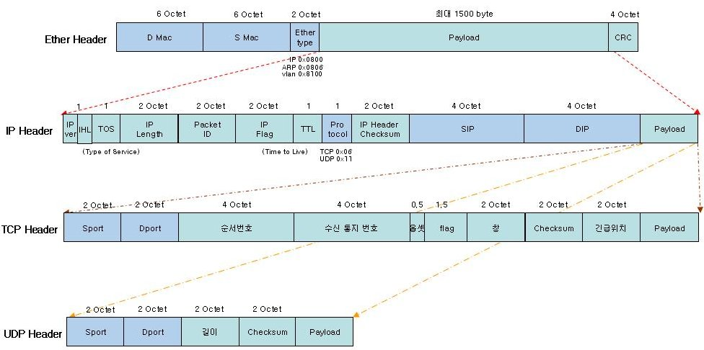
패킷

Slide 5
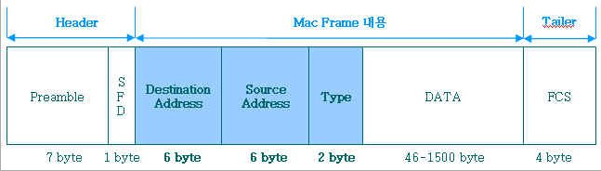
Frame 패킷
이더넷 프레임 구조
OSI 7계층 중 데이터 링크 계층에 존재하며, 대부분의 데이터 링크 계층은 이더넷으로 구성
Preamble : 수신 시스템에 프레임이 도착하는 것을 알려주며, 동기화할 수 있게 함
SFD (Start of Frame Delimeter) : 프레임의 시작을 알림
FCS (Frame Check Sequence) : 유효한지 계산을 통해 에러를 판별
or
Length

Slide 6
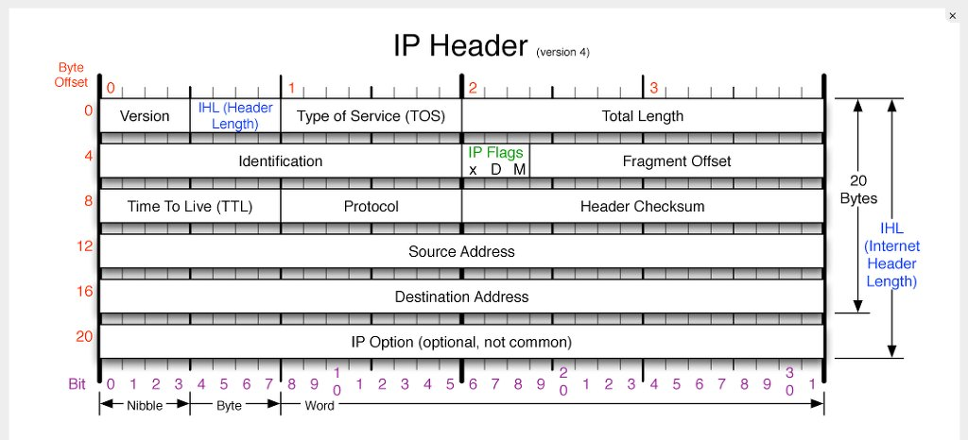
IP 패킷
Type Of Service : 패킷이 얼마나 빨리 처리/전달 되어야 하는가에 대한 정보
Protocol : 상위 계층의 프로토콜 (TCP/UDP 등)
Header Checksum : 헤더 부분에 대해 에러 발생 시 정정을 위한 체크

Slide 7
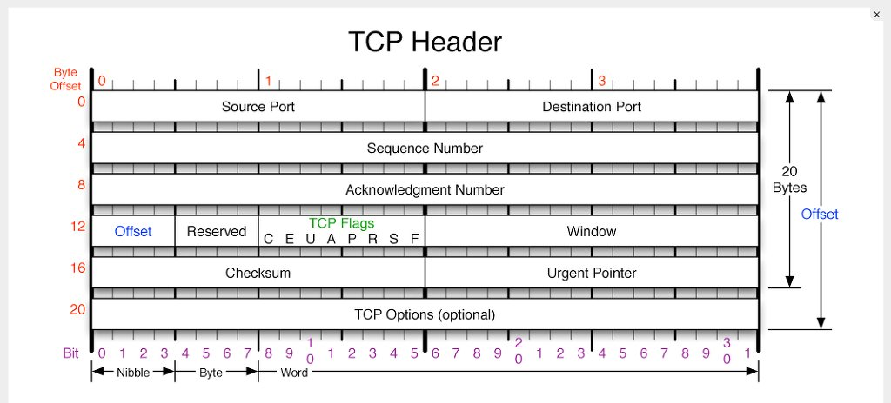
TCP 패킷
Sequence Number : 패킷 송신 데이터의 일련번호
Acknowledgement Number : 수신 데이터의 일련번호
TCP Flags : TCP의 연결 및 종료를 제어
Window : 메시지 전송 시 흐름 제어

Slide 8
패킷 캡처
유닉스에서는 tcpdump, 윈도우에서는 tcpdump가 win32로 포팅된 windump 사용
tcpdump : CUI에서 실행되는, 패킷 스니퍼 소프트웨어
옵션을 통해 특정 조건에 대한 네트워크 인터페이스를 거치는 패킷들을 출력하거나 파일로 저장
tcpdump -nn -vvv -A -G 3600 -w ./github-%H%M%S.pcap host github.com and port 443
1시간 (3600초) 단위로 github.com과 통신하는 패킷을 pcap 파일로 저장
옵션들에 대한 설명

Slide 9
PCAP
[Global Header] | [Packet Header | Packet Data] | [Packet Header | Packet Data] | ..

Slide 10
PCAP
Global Header
typedef struct pcap_hdr_s {
uint32_t magic_number; /* 파일 포맷과 바이트오더를 확인하기 위한 필드 */
uint16_t version_major; /* 파일 포맷의 버전 (메이저) */
uint16_t version_minor; /* 파일 포맷의 버전 (마이너) */
int32_t thiszone; /* 타임존과 관련된 정보 */
uint32_t sigfigs; /* 플러그 정보 */
uint32_t snaplen; /* 버퍼의 크기 (일반적으로 65535) */
uint32_t network; /* 데이터 링크 레이어의 헤더 타입 */
} pcap_hdr_t;
Packet Header
typedef struct pcaprec_hdr_s {
uint32_t ts_sec; /* 초단위로 저장된 타임스탬프 */
uint32_t ts_usec; /* 패킷이 캡처된 마이크로 초 */
uint32_t incl_len; /* 실제 파일에 저장된 패킷 데이터의 실제 바이트 크기 */
uint32_t orig_len; /* 네트워크 상의 패킷의 바이트 크기 */
} pcaprec_hdr_t;

Slide 11
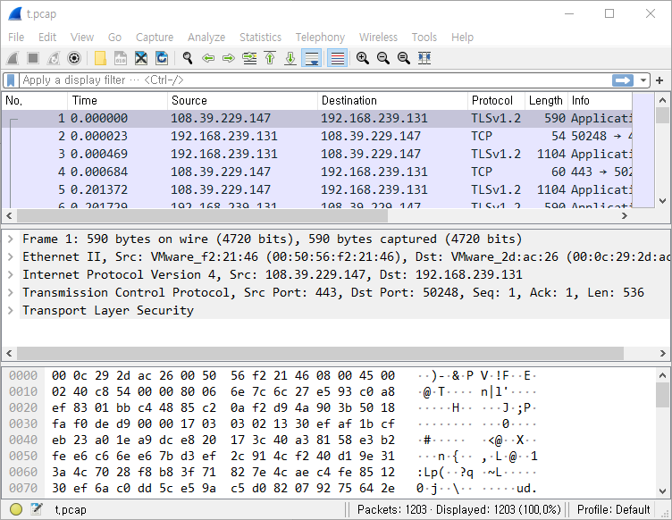
Wireshark
네트워크 패킷을 캡처하고 분석하는 오픈소스 도구
호스트 간 주고받은 패킷
패킷의 상세 내용
16진수 형태의 전체 데이터

Slide 12
파이썬을 이용한 PCAP 분석
파이썬에는 PCAP 파일을 분석할 수 있는 다양한 라이브러리 존재
dpkt, PyShark, PyPCAP 등
import dpkt
import datetime
import socket
import os
import binascii
def mac_addr(address):
address = binascii.hexlify(address).decode('utf-8')
return ':'.join('%02x' % ord(b) for b in address)
def ip_addr(address):
return socket.inet_ntoa(address)
with open('t.pcap', 'rb') as f:
pcap = dpkt.pcap.Reader(f)
for timestamp, buf in pcap:
eth = dpkt.ethernet.Ethernet(buf)
ip = eth.data
print('########################################################')
print('packet length:', ip.len)
print('timestamp:', timestamp)
print('mac_src:', mac_addr(eth.src))
print('mac_dst:', mac_addr(eth.dst))
print('ip_src:', ip_addr(ip.src))
print('ip_dst:', ip_addr(ip.dst))
print('########################################################\n')
########################################################
packet length: 424
timestamp: 1601978665.735532
mac_src: 30:30:35:30:35:36:66:32:32:31:34:36
mac_dst: 30:30:30:63:32:39:32:64:61:63:32:36
ip_src: 108.39.229.147
ip_dst: 192.168.239.131
########################################################
########################################################
packet length: 2632
timestamp: 1601978665.740276
mac_src: 30:30:30:63:32:39:32:64:61:63:32:36
mac_dst: 30:30:35:30:35:36:66:32:32:31:34:36
ip_src: 192.168.239.131
ip_dst: 108.39.229.147
########################################################
########################################################
packet length: 40
timestamp: 1601978665.740472
mac_src: 30:30:35:30:35:36:66:32:32:31:34:36
mac_dst: 30:30:30:63:32:39:32:64:61:63:32:36
ip_src: 108.39.229.147
ip_dst: 192.168.239.131
########################################################

Slide 13
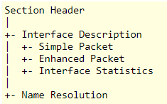
PCAPNG
Packet CAPture Next Generation
기존의 pcap을 발전시킨 파일 형식
인터페이스 정보, 주석, 이름 확인 정보 등의 메타데이터 추가
와이어샤크 최신 버전에서의 패킷파일 저장은 기본적으로 pcapng로 저장됨
블록의 논리 구조

Slide 14
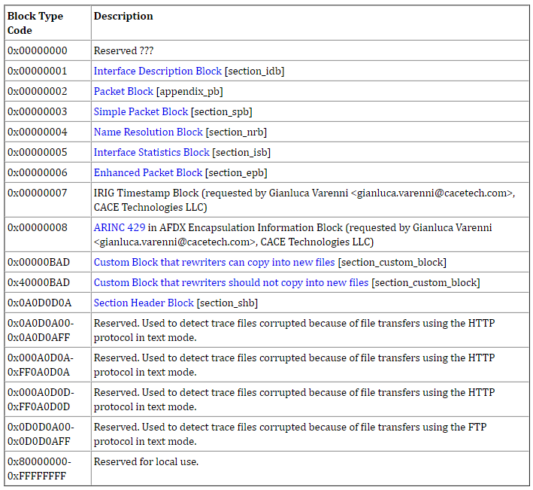
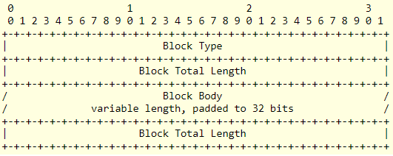
PCAPNG
Block Type (32비트) : 블록의 식별 ID값
Block Total Length : 블록의 전체 사이즈
Block Body : 블록의 내용
Block Total Length : 블록의 전체 사이즈
뒤에서부터의 탐색 허용을 위해 존재
기본적인 블록의 구조
Block Type Codes

Slide 15
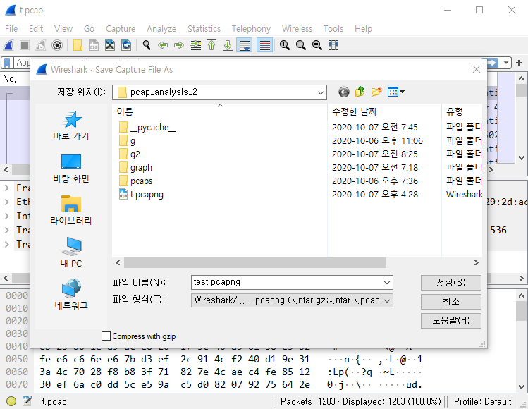
PCAPNG
wireshark의 editcap을 이용하여 pcap ↔ pcapng 간 변환 가능
pcapng → pcap
editcap -F libpcap -T ether test.pcapng test.pcap
pcap → pcapng
editcap -F pcapng test.pcap test.pcapng
tshark -F pcapng -r test.pcap test.pcapng
혹은 wireshark 프로그램을
직접 실행시켜서도 변환 가능

Slide 16
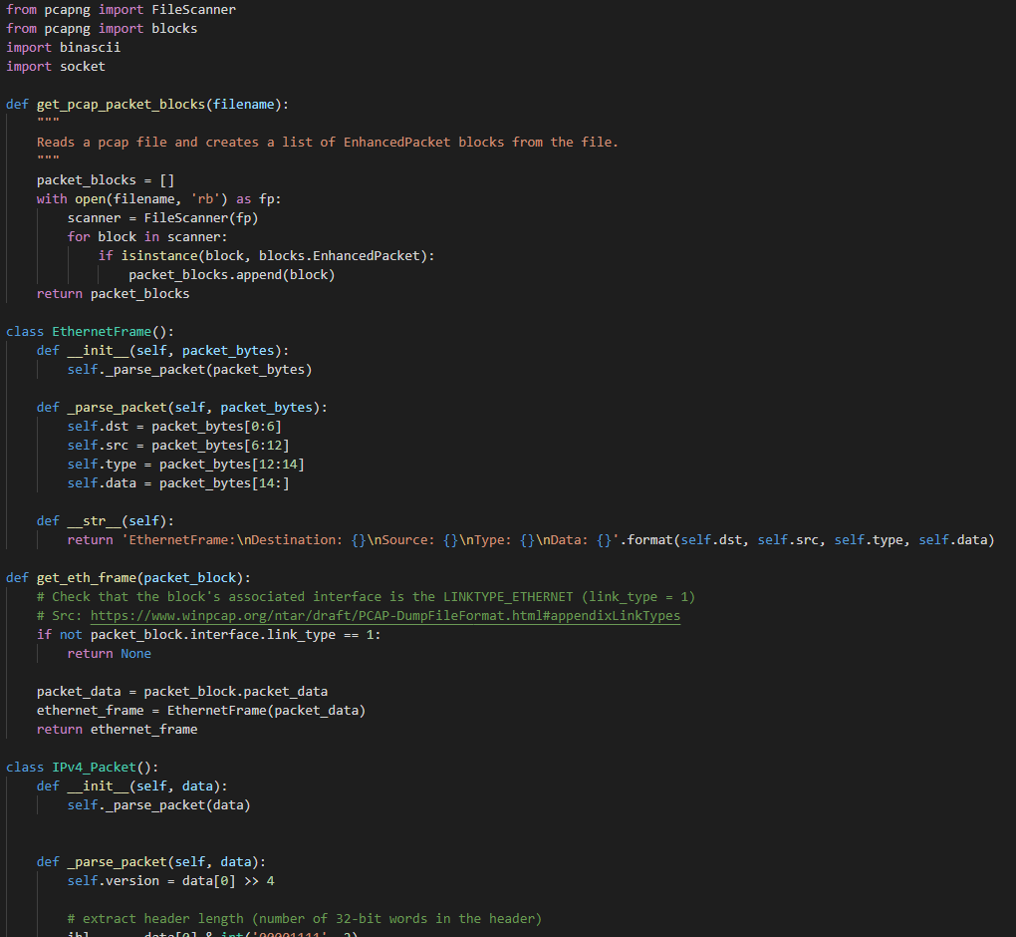
Python-PCAPNG
https://blog.ackhax.com/2018/11/04/pcap-parsing-with-python-pcapng/
########################################################
packet_len: 60
timestamp: 1601978665.7404819
src_mac: 30:30:35:30:35:36:66:32:32:31:34:36
dst_mac: 30:30:30:63:32:39:32:64:61:63:32:36
src_ip: 108.39.229.147
dst_ip: 192.168.239.131
proto: 6
########################################################
########################################################
packet_len: 1104
timestamp: 1601978665.750236
src_mac: 30:30:30:63:32:39:32:64:61:63:32:36
dst_mac: 30:30:35:30:35:36:66:32:32:31:34:36
src_ip: 192.168.239.131
dst_ip: 108.39.229.147
proto: 6
########################################################
########################################################
packet_len: 60
timestamp: 1601978665.750429
src_mac: 30:30:35:30:35:36:66:32:32:31:34:36
dst_mac: 30:30:30:63:32:39:32:64:61:63:32:36
src_ip: 108.39.229.147
dst_ip: 192.168.239.131
proto: 6
########################################################

